Slide 1
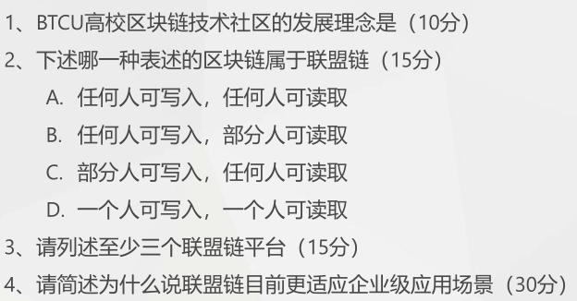

第一次课作业讲解
1

Slide 2

BTCU 联盟链训练营
2 环境搭建课
主讲：冯力全 北京邮电大学
BTCU 高校区块链技术社区
Blockchain Technology Community of Universities
Notes:
欢迎辞；
课题；

Slide 3
目录
1
计算机简介
2
Linux 简介
3
超级账本简介
3

Slide 4
目录
4
Fabric 简介
5
Fabric 节点角色简介
6
环境搭建和运行案例
4

Slide 5
docker，git，go，docker 拉取的镜像
计算机简介
其他
虚拟机里面的Ubuntu
CPU
应用软件
VMware
浏览器
PuTTY
处理数据
内存
操作系统
Windows
Mac OS
GNU/Linux
计算机
读取数据
写入数据
磁盘
硬件
CPU + 内存 + 磁盘 + 外设等
5
Notes:
我们先讲计算机简介，简介的意思就是说不是 100% 精确，可能会有一些特例，但是绝大部分情况就是这样的。
其实，刚开始的时候，我觉得这节课都没什么可以讲的，因为环境搭建嘛，就是一个过程，你只要根据对应的指导文档一步一步执行就ok了。但是这几天根据大家提出的问题，我觉得还是需要一个针对 零基础同学 的科普。当然，这很正常，每个人都是从零基础开始的嘛。所以如果同学们中间有零基础的，欢迎来到计算机世界。
好，我们根据整个图，从最底下的硬件开始。现在，我们一台计算机，我们看到的，接触到的是它的硬件，像什么屏幕啊，HHKB 键盘啊，罗技鼠标啊，这都是硬件，它们也叫外设，外部设备，外部的硬件。但是，更重要的是里面的一些硬件，像 CPU，又叫中央处理器，计算数据的。然后内存，存储数据的。磁盘，存储数据。可能大家会有疑问，内存和磁盘都是存储数据的，为什么同时要这两个东西？我打个比方，大家想一想超市里面货架和仓库的关系，大家去超市里面买东西的时候都是去货架上买吧，应该不会出现这种情况：超市的工作人员对你说，我们这个超市没有货架，你要买东西，你直接去仓库里面搬。这里内存就相当于货架。磁盘，就相当于仓库。
因此，磁盘便宜，容量大，能够存储很多数据，但是它读写速度慢。内存贵，容量小，但是它读写数据快。因此需要获取数据的时候，就从磁盘里面将数据读取到内存中，然后CPU处理内存里面的数据。数据处理好了之后，再把内存里面的数据写入到磁盘中。所有的数据要想得到处理，必须先进入到内存。所以整个流程大概就是这样的。当然，磁盘和内存还有其他的区别，比如磁盘上是永久保存，就是说，你只要保存到磁盘上了，你就是关机了，把磁盘断电了，这个数据还在这里，下次开机的时候它还在。内存不一样，内存就是一断电了，数据就没有了。所以我们用word编辑一个文档的时候，那个时候数据都在内存里面，如果没点保存，然后出了一些问题导致关机了，那么你辛辛苦苦改了一天的文档都没了，肯定有这样的经历吧，这就是内存一断电数据就丢失了。然后如果你点击保存，电脑就会根据你的指令，把你的修改保存到磁盘上了，那即使关机之后你修改的数据还在那里，这就是磁盘可以永久保存。
好，我们这个环境搭建，是将对应的程序，或者说软件，安装在磁盘上面的，因此是永久保存，就是说只要安装这一次，后续就不需要再安装了。
好，硬件讲完了。接着我们讲上面一个，这个图里面的操作系统。
如果只有硬件的话，那就是一堆没有用的废铁。所以上面有了操作系统，就是给它注入了灵魂。操作系统是用来管理底层的这些硬件，然后通过接口把资源提供给应用软件。主流计算机的操作系统有三种，Windows，Mac OS，GNU／Linux。这三种操作系统都有桌面版（desktop），桌面版的意思是PC，个人电脑，就是笔记本啊，台式机之类的。然后Windows和GNU／Linux都有服务器版本。我们先只讨论桌面版的Windows。因为大部分同学都是运行的是桌面版的Windows。然后操作系统上面是应用软件，像什么ｑｑ，微信，浏览器，PuTTY等.这些我们做为一个用户直接用的软件就叫应用软件．我们用到的虚拟机软件Vmware也是应用软件. 然后我们在Vmware 里面安装Ubuntu环境。然后我们在 Ubuntu 这个操作系统里面再安装 docker, git, go等Fabric 需要的软件环境之类的。然后上面这些灰白色三个，就是我们需要安装的，大部分同学已经安装好了。

Slide 6
计算机简介
应用软件
应用软件
PuTTY
浏览器
docker
go
命令
控制
结果
返回
云服务
器
操作系统
操作系统
Windows
GNU/Linux
本地
笔记本
硬件
硬件
CPU + 内存 + 磁盘 + 外设等
CPU + 内存 + 磁盘等
6
Notes:
当然，有同学使用的是云服务器。效果一样。这里，云服务器也就是一台运行再远程机房里面的计算机。它们也是有硬件，操作系统，应用软件。然后我们通过本地笔记本上的软件，比如像浏览器，或者 PuTTY 等这种能够输入命令行，显示命令行的软件，连接上远程的云服务器。我们用命令控制云服务器，然后服务器会返回命令的执行结果。所以，云服务器和本地的笔记本电脑是独立的两码事，你租了一台云服务器不会提升你本地计算机的配置。之前有同学问为什么有4G内存的笔记本不行，但是 2G内存的云服务器就可以。你看，你这个笔记本一共才4G内存，但是又要运行很多应用软件，像什么浏览器啊，微信啊，qq啊之类的，而且还有隔着Vmware这样一层虚拟软件，自然就不够。而 2G的云服务器，它是处在第二层这个操作系统这一层的，它直接是Ubuntu这个操作系统运行硬件上的，所以所有的资源都是它的，跑起来没问题。

Slide 7
Linux 简介
2004
Ubuntu
历史：
Free Software运动
1969
UNIX
1972
C语言
1984
GNU
1993
Debian
1965-69
MULTICS
1991
Linux
2004
CentOS
2003
Red Hat
多使用者、多任务、多层次（multi－user、multi－processor、multi－level）
Open Source
运动
GNU is Not Unix
GCC
RMS
Linus
GNU/Linux
操作系统
Emacs vs Vim
神的编辑器 vs 编辑器之神
7
Notes:
上面讲完了计算机的简介。现在来讲 Linux 的简介。
1965年，贝尔实验室，通用电气，麻省理工（MIT）准备一起搞一个牛逼的操作系统，然后一直研发到1969年，还没有完成。原因是这个目标太大了，功能太多，导致工程复杂。然后69年的时候，贝尔实验室就退出去了。
但是贝尔实验室的一些大神，像 肯.汤普森，他就把半成品 MULTICS 操作系统裁剪一些功能，然后搞出来一个 Unix。到1972年的时候也是贝尔实验室，丹尼斯里奇，他发明了C语言，配合汤普森用C语言重新写了UNIX。之前的Unix使用汇编写得，它不能在不同的机器上移植。但是用C语言实现之后，你就可以用编译器，把Unix编译成不同机器的版本，这样就可以移植了。贝尔实验室当时觉得这个商业价值不大，他们允许汤普森和里奇免费的分发UNIX源码，然后UNIX 就慢慢的流传开了。当时很多服务器都是用Unix操作系统。
到了80年代，随着UNIX越来越流行，这些商业机构看到Unix的商业价值，就开始相互争夺版权，打官司，限制源码传播等之类的。考虑到这些，有一个MIT的大神，叫斯托曼(RMS)，他想拥有一个能够自由使用，自由修改功能，自由分发的操作系统。他就发起了 GNU 计划，就是从零开始，不看Unix的源码，去实现Unix的大部分功能。为什么不看Unix的源码，是因为他不想牵扯到Unix 版权争分。他写了几年，写出了很多很很牛逼软件，像 Emacs 编辑器，还有 GCC，就是C语言，C++ 语言的编译器。还有 glibc，一些非常有用的C语言库的实现，可以通过它来的调用操作系统功能。
但是GNU自己的操作系统内核却失败了。到了1991 年，芬兰的大神，Linus，他在22岁的时候，发布了参考UNIX写的一个操作系统内核，叫 Linux。然后GNU的那些系统软件配合Linux 操作系统内核，正好组成了一个功能完整的操作系统。这就是 GNU/Linux 操作系统的由来。然后有人根据这个操作系统，进行定制化改造，像什么增加一些图形界面，增加包管理器，这就是Linux发行版，包括什么Debian，Ubuntu，CentOS，Red Hat之类的。我们这次用的就是Ubuntu。
好，上面解释清楚了为什么操作系统有时候叫Linux，有时候叫GNU/Linux，有时候叫Ubuntu。
然后我们再回到80年代，伴随着GNU计划，斯托曼他发起了Free Software 运动，自由软件运动。然后到了90年代后，演变成了 Open Source 运动。因为商业机构，像什么微软，甲骨文之类的，他们觉得free 这个不好，我们软件要收费，你要免费，对着干不好。其实这个free，是指自由的意思，不是免费的意思。到了90年代为了避免这个混淆，Free Software 演变成了open source运动。
这里为什么要提这个，因为区块链行业，很多都是open source，都是开源的。像 BTC，以太坊，Fabric，基本没有不开源的区块链了。然后超级账本也是Linux基金会下面的一个项目。
比特币的发明不是偶然的，90年代的时候，密码朋克，技术极客那群人，他们有了自由的软件，有了自由的分发方式，有了自由的版权协议等，那么他们自然而然就想拥有自由的货币。如果去查看比特币的白皮书，去找一下它引用那几篇文章，就可以发现对于自由货币有了很多尝试和积累。可以说是开源运动孕育了比特币，孕育了整个区块链行业。
https://www.debian.cn/archives/2676
https://wiki.ubuntu.org.cn/Ubuntu%E5%A6%82%E4%BD%95%E5%8F%91%E9%9F%B3
https://zh.wikipedia.org/wiki/Linux%E5%8F%91%E8%A1%8C%E7%89%88%E5%88%97%E8%A1%A8

Slide 8
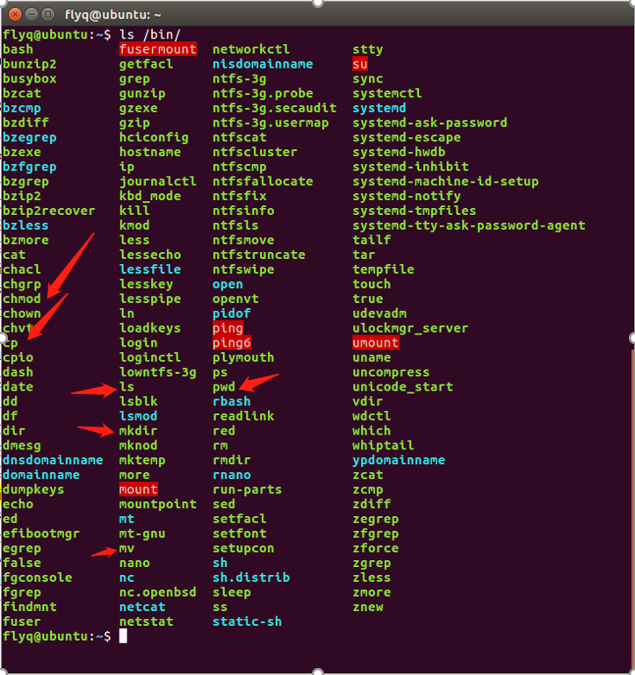
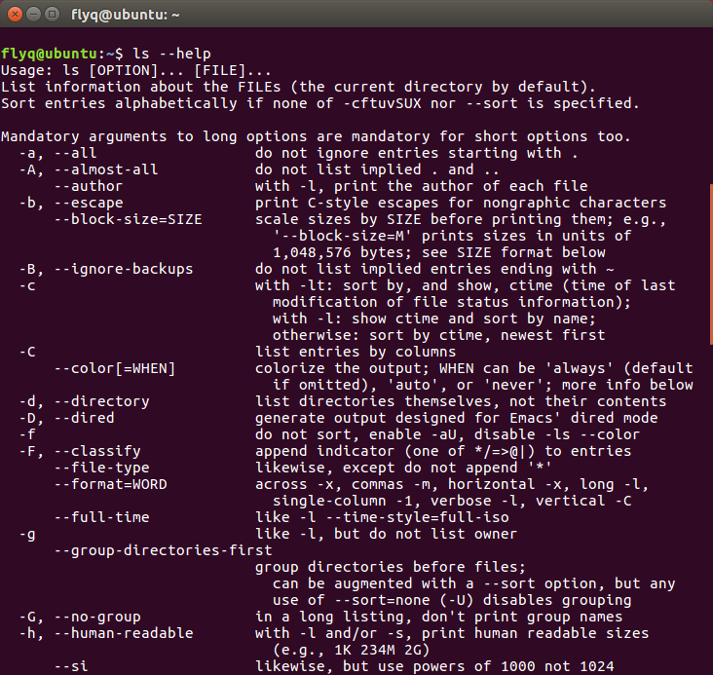
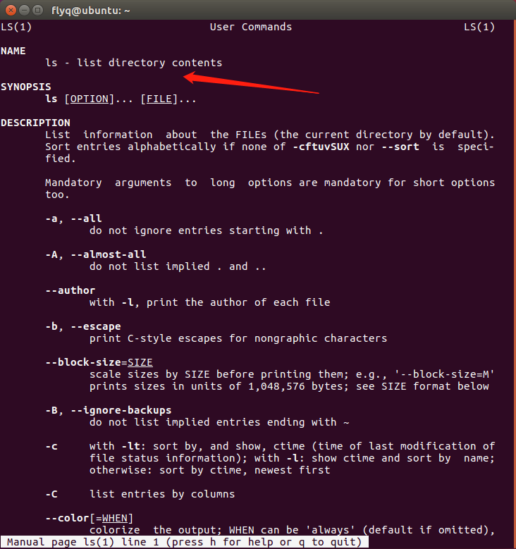
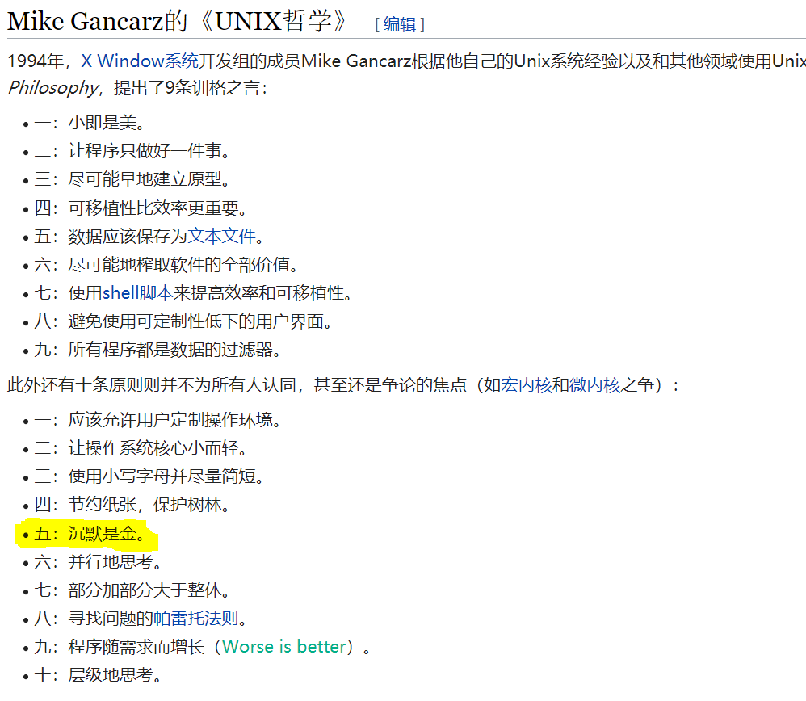
Linux 简介
命令构成：
程序 + （参数） + （参数）+ 、、、
小技巧一
man --help
man ls
ls –help
mkdir：make directory
8
Notes:
https://zh.wikipedia.org/wiki/Unix%E5%93%B2%E5%AD%A6
上面讲了一些历史，现在来讲一下哲学和命令行。
这里涉及到 Unix 哲学，因为前面我们说了Linux一脉传承了Unix。这里 Unix 哲学提到了沉默是金，又叫没有消息是最好的消息。如果你理解了这个哲学，当你输入密码的时候，你就不会奇怪为什么光标没动，感觉就像没输入过东西一样。然后你成功执行某一条命令的时候，有时候也不会有任何消息和提示。你也就清楚为什么了。因为没有消息就代表一切正常。但是反过来讲，你要特别细心计算机反馈给你的消息。因为你想想，一个特别沉默，不爱说话的人都开始说话了，这就说明是在沉默中爆发了，你是不是应该重视起来。
接下来我们再讲一下Linux 命令行吧。在Windows里面，我们操作计算机就是用鼠标左点一下，右点一下就行了，是吧。但是在 Linux里面，大部分的情况都是通过输入命令这个方式来操作电脑。
到今天为止，大多数人应该输入了很多命令，但是内心有点不爽。首先是不知道这些命令的具体含义，不知道自己在干嘛。然后是还经常犯一些拼写错误，这种初级的错误，让你怀疑人生。今天，我们就有解决这两个问题。
命令的是由 程序 + 0个或者n个参数构成。而程序和参数之间，参数参数之间，至少要有一个空格，有很多空格和一个空格效果是一样的。 参数的数量和格式是由程序决定的。Linux 里面命令有很多，可能几百几千个。但是但是常用的也就几十个。所以不用担心。
这些程序也是数据，也是保存在文件夹里面的。比如这里是 /bin/ 这个文件夹里面的内容，里面这些绿色的文件就是程序。你们可以看到，其实很多命令，或者说程序我们都用过了，像 ls,cp,mkdir等。还记得他们的功能吗？比如这里是 ls /bin/ 就表示 列出 /bin/ 这个目录下面的内容。在这里，ls 是程序， /bin/ 是参数，而且只有一个参数。
那么命令这么多该怎么记呢，有几个小技巧
小技巧一： man 和 --help
比如我不知道 ls 这个命令怎么用，我就可以运行 man ls，然后就有了详细描述。包括命令的名字，命令概要格式，这下就不用担心用到的命令不知道什么意思了吧？
而且，你看这里，ls 是 list 这单词的简写，从list第一个，和第三个字母就组成了ls。
这样就能够理解的记住命令。
还一个就是 mkdir，它就是 make directory 的简写。
然后就是 help，这里输入了 ls –help,和man作用差不多。

Slide 9
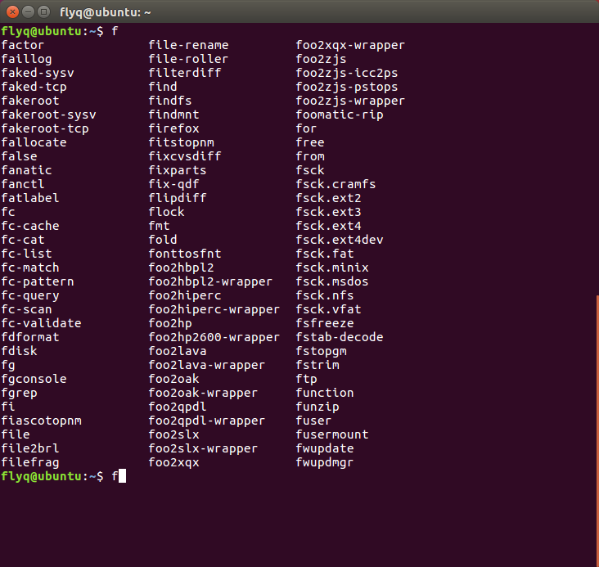
Linux 简介
小技巧二
Tap 键
你在输入命令的时候，你都可以按Tab 键来补全你的命令，包括程序名和参数名都可以补全。而且还可以通过连续两次 Tab 键来得到所以可能命令的推荐
CTRL Alt T 打开终端
9
Notes:
比如我想输入 find 这个命令，但是我只知道它是 f 开头，我忘记了后面是怎么拼写的。这个时候我就可以连续按下两次 Tab 来得到所有 f 开头的程序的列表。是不是很实用，再也不用担心拼写错误了。

Slide 10
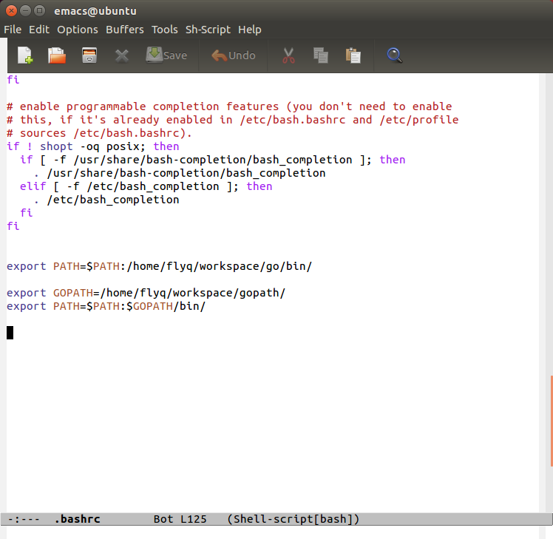
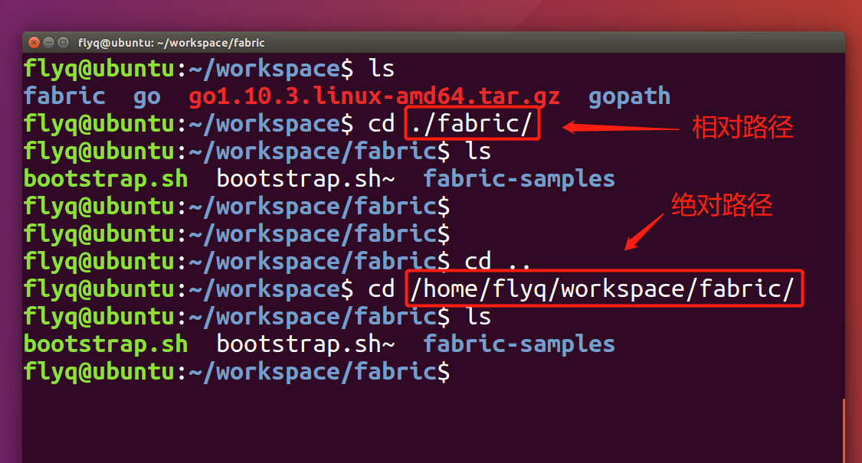
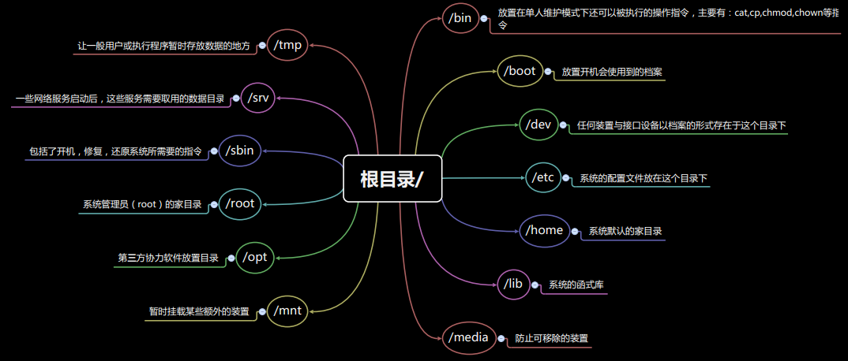
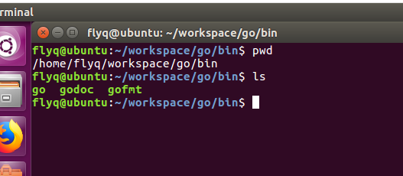
Linux 简介
路径包括绝对路径和相对路径
常见符号：
.(一个点)代表当前目录；..(两个点)代表当前目录父目录；/ 代表根目录；~代表当前用户的home 目录。
环境变量
10
Notes:
好，小技巧就讲到这里，下面来讲一下路径以及环境变量。
Linux下面所有的路径都是开始于一个 /，这个斜杠叫做根目录。
然后其他的所有目录都有一个唯一的从根目录到它本身目录的路径，叫做绝对路径。
然后还有个叫相对路径。就是相对当前所在目录的路径。
然后就是环境变量，就是一些特殊路径的集合。但是这些路径有什么特殊的呢。就是操作系统能够在这些路径下面找到可执行文件，就是程序。
通俗的来讲就是我们执行某个命令的时候，比如说我们执行 go 这个程序的时候，操作系统就会从环境变量里面的路径去找，然后找到了这个 go，就加载它执行。因此，安装一个程序，需要下载好，并还需要设置好环境变量，我们这次是在 .bashrc 这位文件里面设置的。

Slide 11
Linux 简介
多使用
多 Google 查
https://blog.csdn.net/tMb8Z9Vdm66wH68VX1/article/details/79250865
https://blog.csdn.net/u011479200/article/details/72758643
https://www.jianshu.com/p/f7ea0321bac8
https://zhuanlan.zhihu.com/p/37326942
https://zhuanlan.zhihu.com/p/50448669
11

Slide 12
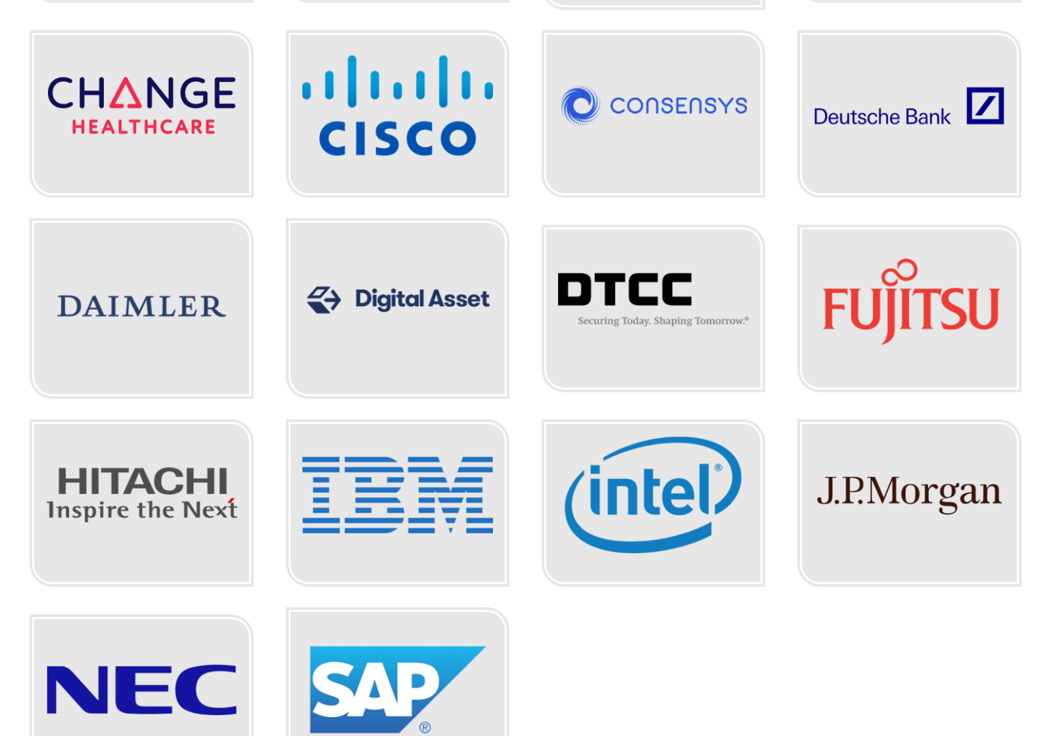
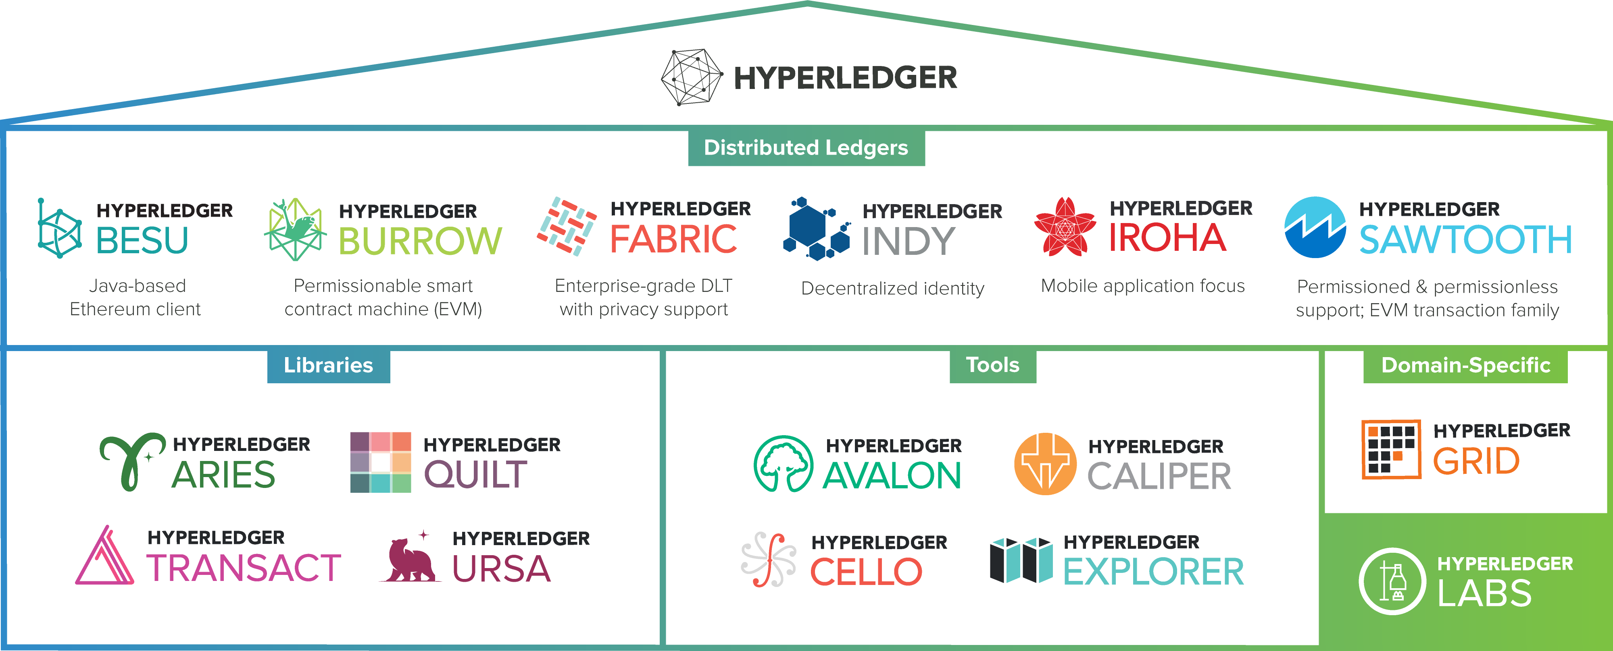
超级账本简介
12
Notes:
超级账本（Hyperledger）项目是区块链技术中第一个面向企业应用场景的开源分布式账本平台。
2015年12月由 Linux基金会主导并牵头, IBM、Intel、Cisco等金融，银行，物联网，供应链，制造和科技等行业的巨头共同宣布了Hyperledger联合项目成立。
超级账本将区块链技术引入到联盟链的应用场景中，为未来基于区块链技术打造高效率的商业网络打下基础。
超级账本项目为透明、公开、去中心化的企业级分布式账本技术提供开源参考实现。目前已加入的成员超过260家知名企业或机构。
国外如：IBM、Intel、Cisco、ORACLE、RedHat、SAMSUNG、FUJITSU、AIRBUS等知名IT、制造、服务企业
国内如：Baidu、小米、腾讯、Lenovo、华为、浪潮、京东、迅雷、房掌柜、中国民生银行、招商银行、保全网等IT、金融、房地产等各行业的相关企业及机构成为Hyperledger企业会员。

Slide 13
Fabric 简介
最早加入到超级账本中的顶级项目
由 IBM、DAH 等企业于 2015 年底提交到社区
定位是面向企业的分布式账本平台
是首个面向联盟链场景的开源项目
基于 Go 语言实现
利用容器技术来托管称为“链码”的智能合约，其中包含系统的应用程序逻辑。
创新地引入了权限管理支持，设计上支持可插拔、可扩展
13
Notes:
Fabric 是最早加入到超级账本项目中的顶级项目，Fabric 由 IBM、DAH 等企业于 2015 年底提交到社区。该项目的定位是面向企业的分布式账本平台，创新地引入了权限管理支持，设计上支持可插拔、可扩展，是首个面向联盟链场景的开源项目。 Fabric 基于 Go 语言实现，目前已经发布了 1.4 版本，同时包括 Fabric CA、Fabric SDKm等多个子项目。

Slide 14
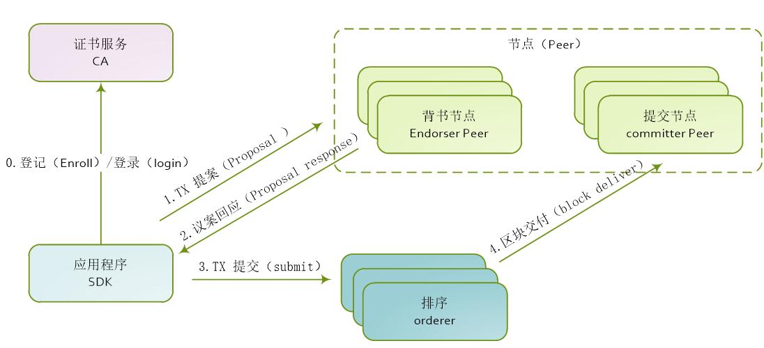
Fabric 节点角色简介
背书节点（Endorser）：负责对交易的提案（proposal）进行检查和背书，计算交易执行结果；
确认节点（Committer）：负责在接受交易结果前再次检查合法性，接受合法交易对账本的修改，并写入区块链结构；
排序节点（Order）：对所有发往网络中的交易进行排序，将排序后的交易按照配置中的约定整理为区块，之后提交给确认节点进行处理；
证书节点（CA）：负责对网络中所有的证书进行管理，提供标准的 PKI 服务。
14
Notes:
背书节点（Endorser）：负责对交易的提案（proposal）进行检查和背书，计算交易执行结果；
确认节点（Committer）：负责在接受交易结果前再次检查合法性，接受合法交易对账本的修改，并写入区块链结构；
排序节点（Order）：对所有发往网络中的交易进行排序，将排序后的交易按照配置中的约定整理为区块，之后提交给确认节点进行处理；
证书节点（CA）：负责对网络中所有的证书进行管理，提供标准的 PKI 服务

Slide 15
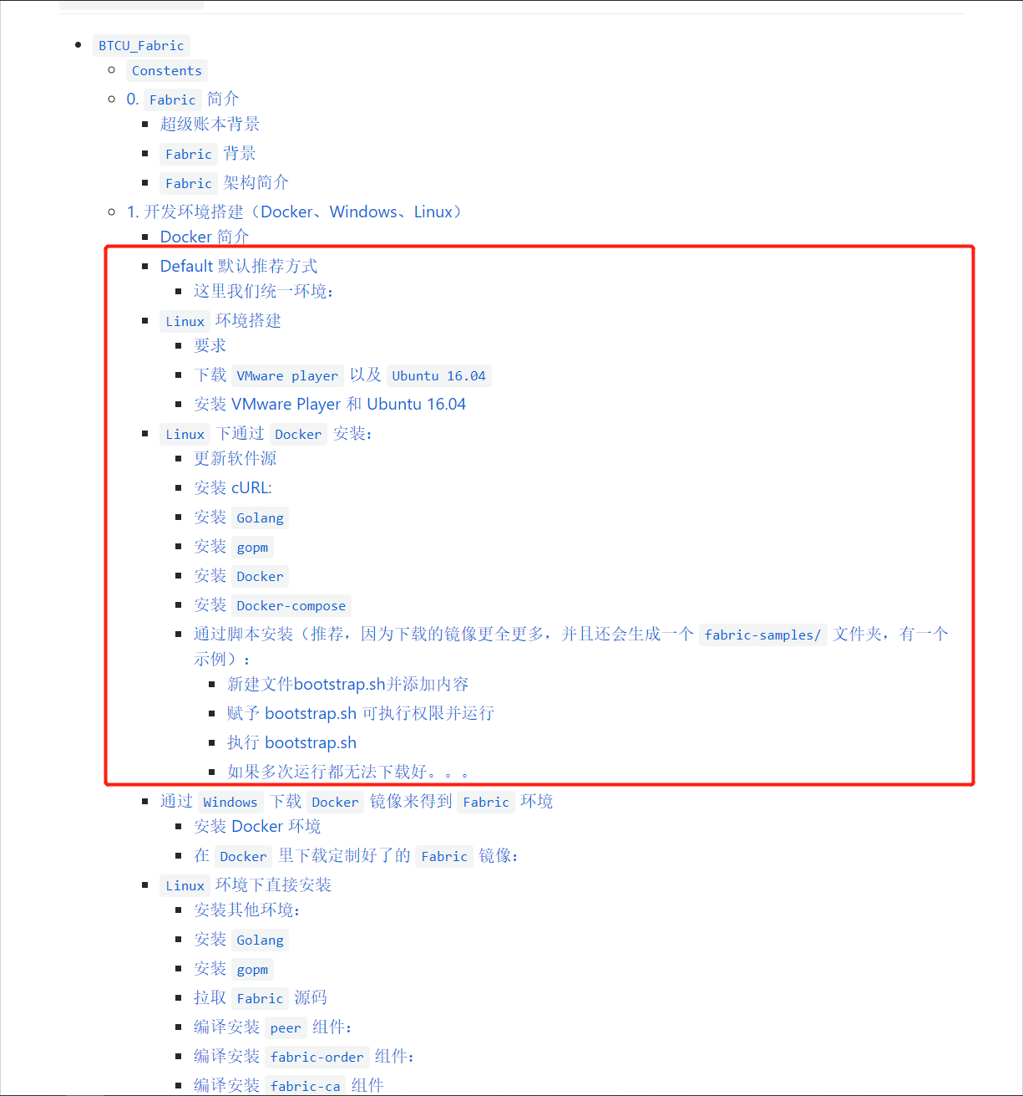
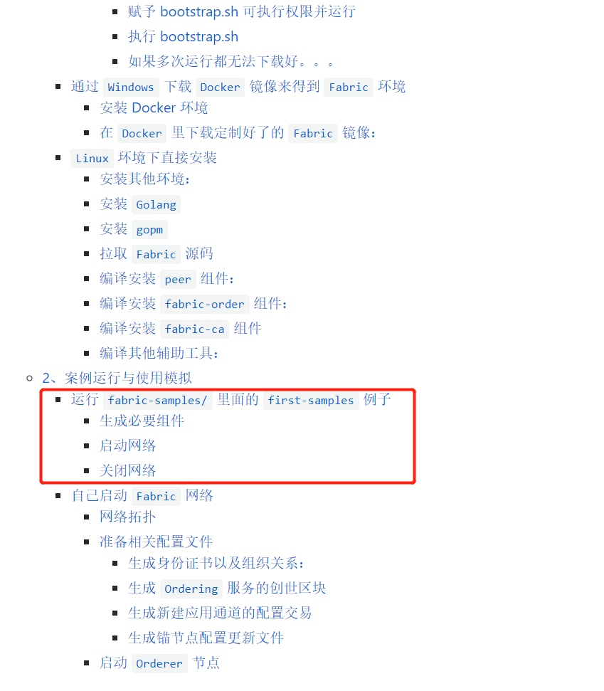
环境搭建和运行案例
15
Notes:
其完成红框里面的步骤就可以了。
接下了就是演示了

Slide 16
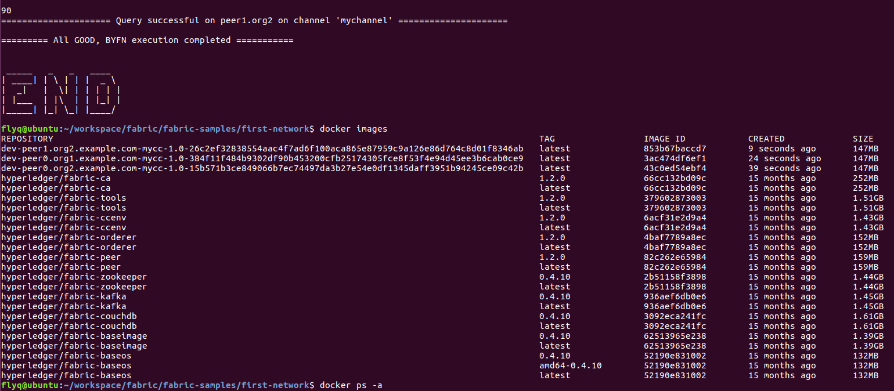
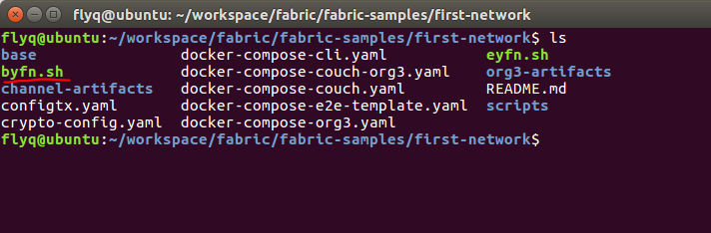
作业环节
1 、根据红框里面的内容得到右边的截图。
2、把前面给出的 Linux 命令行过几遍，熟悉并理解具体 Linux 常用命令的含义（这个不需要交作业，但是必须做）
3、查看byfn.sh 源码（不做要求）
16
Notes:
我相信你们，到时你们别欺骗我。前面我们说了 命令的重要性了，很多情况下，这个是和 Linux 机器打交道的唯一方式。你只有把基础命令行熟悉了，后面的课程才更加轻松。讲师也会更加轻松。
第三个作业，有了第二个的基础，你们可以查看 byfn.sh 这个脚本的源代码。虽然它是绿色的表示它是可执行的。但是你还是可以用 编辑把它打开，而且它里面其实大部分就是一些命令的集合。
好，作业就这个三个。比较简单，因为考虑到还有少部分同学环境没有搭建好，就多点时间给他们搭建环境。

Slide 17
作业
一、命令行的补全可以通过按下（）键实现。
二、如果想知道 mkdir 命令的具体用法，可以通过（）命令和（）命令来实现。
三、（）运动孕育了比特币，孕育了区块链行业
四、通过修改（）文件能够修改 环境变量PATH。
17
Notes:
其完成红框里面的步骤就可以了。
接下了就是演示了

